Slide 1

2025년 상반기 국내과정
희망 기업 지원 및 매칭 매뉴얼
(학생)

Slide 2
가. 매칭 준비 · · · · · · · · · · · · · · · · · · · 3
나. 매칭 프로세스 · · · · · · · · · · · · 12
다. 희망 기업 지원 · · · · · · · · · · · 18
라. 서류 및 면접 전형 · · · · · · · · · 32
마. 인턴 기업 확정 · · · · · · · · · · 33
바. 자주 묻는 질문 · · · · · · · · · · 22
- 목 차 -

Slide 3
가. 매칭 준비

Slide 4
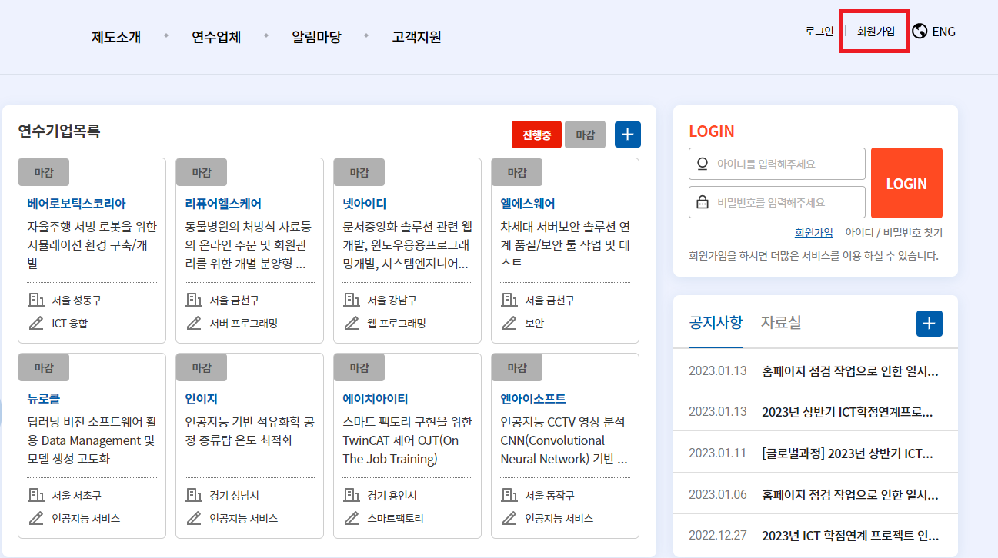


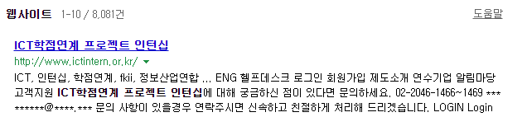
1. 홈페이지 회원가입(1) (www.ictintern.or.kr)
URL 입력
포털 사이트 검색
홈
홈페이지 접속
* URL : https://ictintern.or.kr/
* 포털에 ‘ICT인턴십’ or ‘ICT학점연계 프로젝트 인턴십’ 검색
2. 메인 페이지 우측 상단의 ‘회원가입’ 클릭

Slide 5
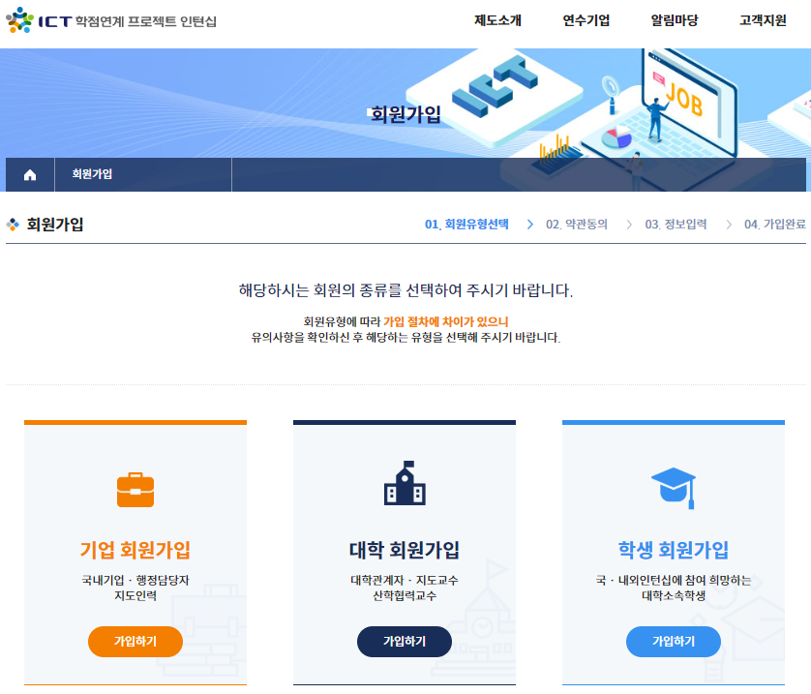


1. 홈페이지 회원가입(2)
학생 : 학생 회원가입 클릭

Slide 6
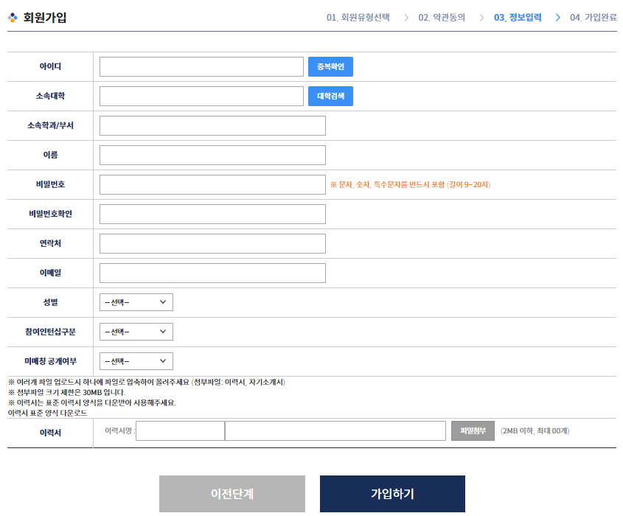
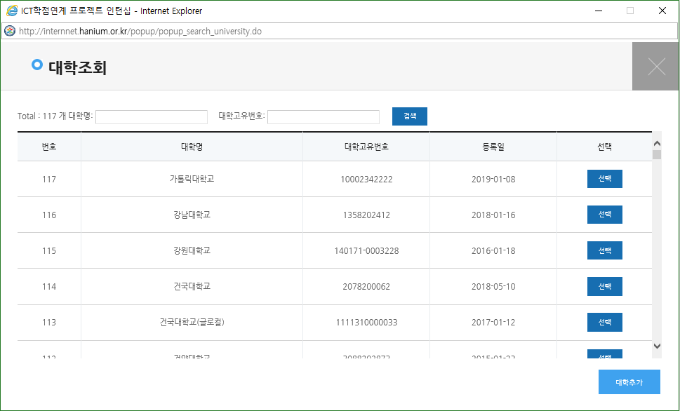



1. 홈페이지 회원가입(3)
본인의 소속대학 “선택”
홈
1. 소속 대학 검색 후 선택
2. 모든 항목 순서대로 내용입력 후 “가입하기” 클릭

Slide 7
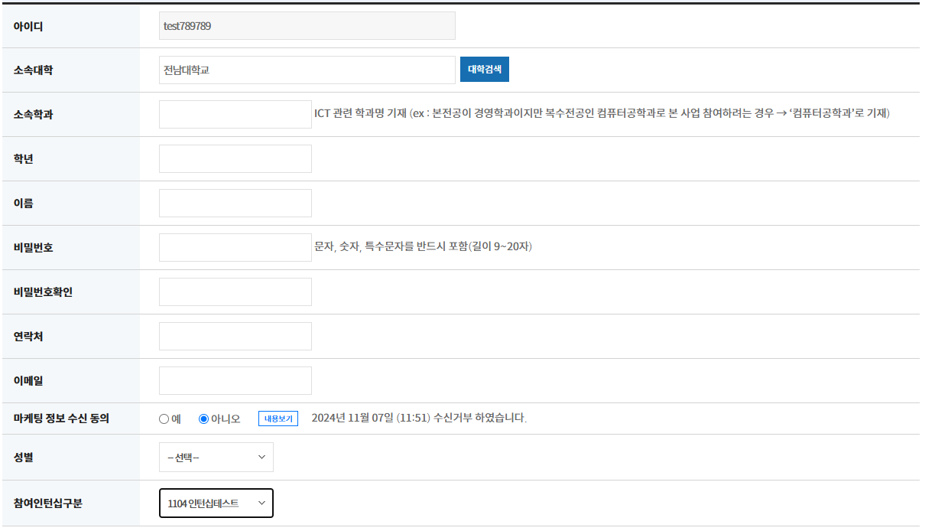
1. 홈페이지 회원가입(4)
2025년 상반기 인턴십
홈
참여 인턴십 구분 란에 ‘2025년 상반기 인턴십’ 선택

Slide 8
나. 매칭 프로세스

Slide 9
1. 매칭 개요
지원규모 : 실습생 119명 내외
학생 서류 지원일정 : 1월 21일(화) 10시~1/26(일) 15시까지
매칭일정 : 2월 1일(토)~2월 12일(수) 15시까지 기업/지원자(학생) 간 자율 매칭
매칭진행 : ICT인턴십 공식 홈페이지 http://ictintern.or.kr/ 통해 진행
매칭 프로세스
학생
학생
기업-학생
학 생
사무국
희망 기업
서류 지원
온라인
코딩테스트
서류/면접 실시 및
합격 결과 등록
인턴십
기업 확정
매칭종료
1/21(화) 10시
~1/26(일) 15시
1/27(월)~1/31(금)
1/31(목)~2/7(목)
2/13(목)~2/14(금)
2/19(수)
2/1(토)~2/12(수) 15시
※ 코딩테스트는 코딩테스트 실시 기업 지원자에 한하여 응시
※ 매칭은 지원규모만큼 선발되는 시점에서 종료함

Slide 10


2. 매칭 프로세스별 참고사항(학생)
최대 3개 기업에 지원할 수 있습니다.
서류 지원 기간 동안 자유롭게 지원/지원취소/재지원이 가능합니다.
서류 지원 기간이 종료되면 어떠한 경우라도 추가 서류 지원이 불가합니다.
학생이 서류 지원을 하면, 각 대학에서 해당 학생의 지원자격을 검토합니다.
기업은 자격 검토가 완료된 지원자의 이력서만 확인이 가능합니다.
(학생)
희망 기업
서류 지원
※ 최대 3개 기업
지원 가능
사전 수요조사에서 ‘코딩테스트 실시’를 선택한 기업에 지원한 지원자만 코딩테스트를 응시합니다.
코딩테스트 대상자에게 1/27(월) 중 테스트 코드 발송 및 응시 매뉴얼 발송 예정이며, 당일 안내 메일을 받지 못한 지원자는 운영사무국으로 연락 바랍니다.
(학생)
온라인
코딩테스트

Slide 11

2. 매칭 프로세스별 참고사항(학생)
[ 서류&면접 전형 실시 ]
서류&면접 전형은 기업에서 주도하여 진행됩니다.
전형 관련 안내는 기업으로부터 안내 받으시기 바랍니다.
[ 결과 확인 ]
각 전형 진행 후 전형별 결과값(서류전형 합/불합, 면접전형 합/불합)을 홈페이지에 확인할 수 있습니다.
※ 기업에서 결과값 등록까지 시간이 소요될 수 있음
(기업-학생)
서류&면접 실시 및 합격 결과 확인

Slide 12


2. 매칭 프로세스별 참고사항(학생)
면접전형까지 최종 합격한 지원자는 인턴십을 수행할 1개 기업을 선택합니다.
해당 기업에서 인턴십 수행을 확정할 경우 ‘인턴확정’ /
인턴십 수행을 포기할 경우 ‘인턴포기’ 를 등록해야 합니다.
상태 값 등록 후 어떠한 경우라도 번복할 수 없습니다.
(학생)
인턴십
기업 확정
최종 매칭이 ‘인턴확정’ 학생은 3월 4일부터 진행될 인턴십을 준비해주세요.
최종 매칭이 불발된 학생은 25년 상반기 인턴십을 진행할 수 없습니다.
※ ‘예비합격’은 합격이 아닙니다.
매칭
종료

Slide 13
다. 희망 기업 지원
지원기간 : 1/21(화) 10시 ~ 1/26(일) 15시까지

Slide 14
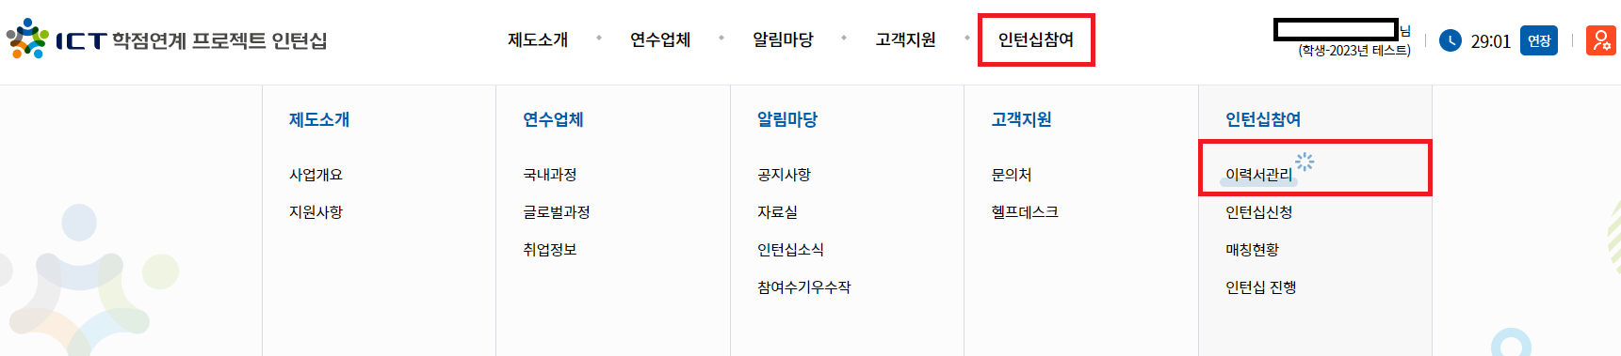

1. 이력서 관리(1)
로그인 후 상단 메뉴바
인턴십참여 > 이력서관리 클릭
홈

Slide 15
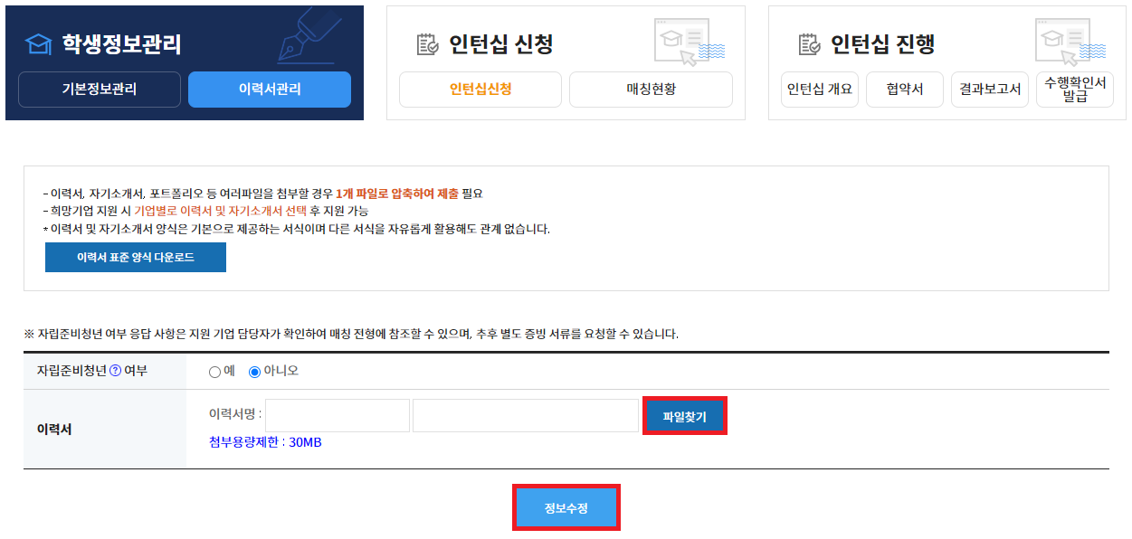

1. 이력서 관리(2)
TIP!
기업별로
이력서 등록 가능
홈
‘이력서 표준 양식 다운로드’ 클릭하여 서식 다운로드
※ 필수 포함 서류 : 이력서, 자기소개서, 지원자격 체크리스트
※ 이력서 및 자기소개서는 제공 서식 이외의 자율 서식을 사용해도 무관
이력서 업로드 : 기업별로 1개의 파일로 압축하여 등록(복수 개의 이력서 추가 가능)

Slide 16
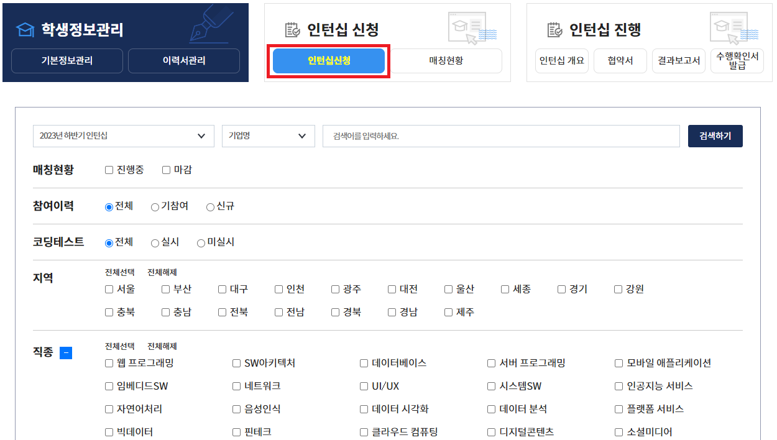
2. 기업 지원(1)
홈
이력서 업로드 후 ‘인턴십신청’ 메뉴 클릭
Notes:
이미지 업데이트 필요

Slide 17


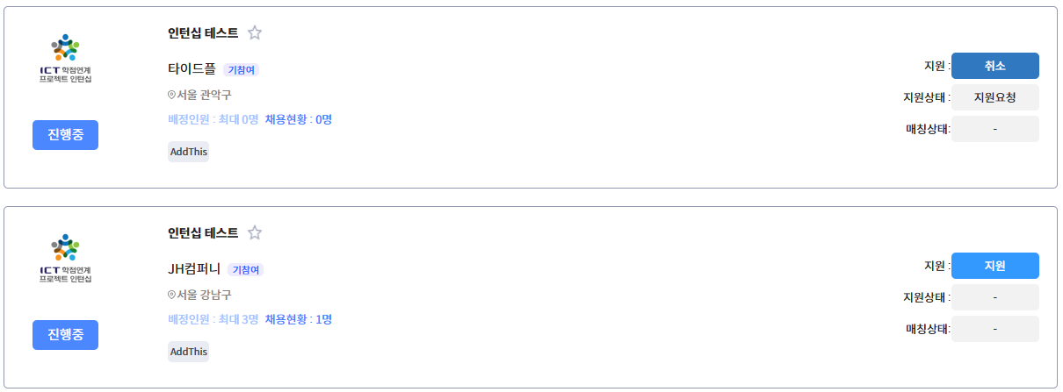
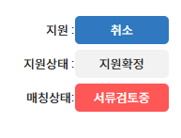
2. 기업 지원(2)
[인턴십신청] 페이지 기능 설명
홈
<기업 및 프로젝트 정보>
- 클릭 시 기업, 수행 프로젝트 등에 대한 상세 정보 확인 가능
<지원> “지원” 및 “취소”
- 희망 기업에 ‘지원’ 버튼 클릭하여 서류 지원, 지원 후 지원취소를 원하면 ‘취소’ 버튼 클릭
<지원상태> “지원요청” 및 “지원확정”
- 나의 지원 상태를 확인
- 지원 시 ‘지원요청’으로 표시되며, 추후 소속 대학 담당자가 지원자격 검토 후 ‘지원확정’ 으로 변경
<매칭상태> “취소” 버튼
- 나의 매칭 상태를 확인(서류검토중/서류전형 합격/서류전형 불합격/면접전형 합격/면접전형 불합격)

Slide 18
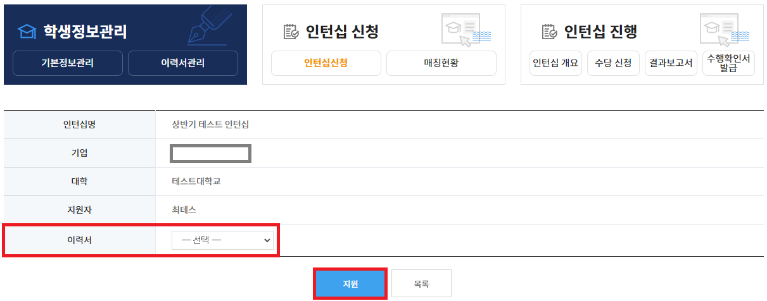
2. 기업 지원(3)
최대 3개 기업까지
지원 가능
원하는 기업을 선택하여 “지원” 클릭
TIP!
기업별로 원하는
이력서/자기소개서
선택하여 제출 가능
*이력서 관리 페이지에서
복수 등록 후 선택
(기업당 1개 압축파일로 등록)
모든 항목 내용검토 및 제출 파일 선택 후 “지원” 클릭

Slide 19
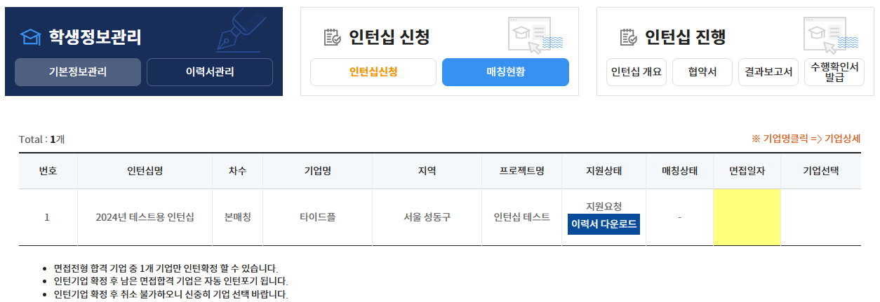
2. 기업 지원(4)
[매칭현황] 페이지 기능 설명
<지원 상태>
- 지원 시 ‘지원요청’으로 표시되며, 추후 소속 대학 담당자가 지원자격 검토 후 ‘지원확정’ 으로 변경
- 필요시 ‘이력서 다운로드’ 클릭하여 제출한 이력서 확인 가능
<매칭상태>
- 나의 매칭 상태를 확인 가능(서류검토중/서류전형 합격/서류전형 불합격/면접전형 합격/면접전형 불합격)
<면접일자>
- 서류전형 합격자는 기업이 통보한 면접일자를 확인(조정이 필요할 경우 기업과 직접 소통)
<기업선택>
- 면접전형 합격자(최종 합격) 시 버튼 활성화
- 인턴십을 수행할 1개의 기업에 ‘인턴기업 확정’ 클릭
홈

Slide 20
라. 서류 및 면접 전형
기간 : 2/1(토) ~ 2/12(수) 15시까지

Slide 21
1. 서류 및 면접 전형 진행 단계
단계 | 매칭 상태 값 | 비고
학생 지원 | 서류검토중 | 인턴십 지원 완료 상태 (대학 담당자의 지원자 자격 검토가 완료된 상태)
서류 전형 | 서류전형 합격 | 기업 안내에 따라 면접 진행
 | 서류전형 불합격 | 매칭 종료
면접 전형 | 면접전형 합격 | 기업이 선발한 최종 합격자 면접전형 합격자가 ‘인턴확정’을 하면 최종 매칭 완료 면접전형 합격자가 ‘인턴포기’를 하면 매칭 종료
 | 면접전형 불합격 | 매칭 종료
 | 예비합격 | 운영사무국 판단 하에 추가 매칭을 진행할 경우를 대비한 값으로, 최종 합격자가 아님 해당 기업의 매칭이 이미 종료된 경우 혹은 추가 매칭이 불필요하다고 판단될 경우 추가 매칭 없이 매칭 종료

Slide 22
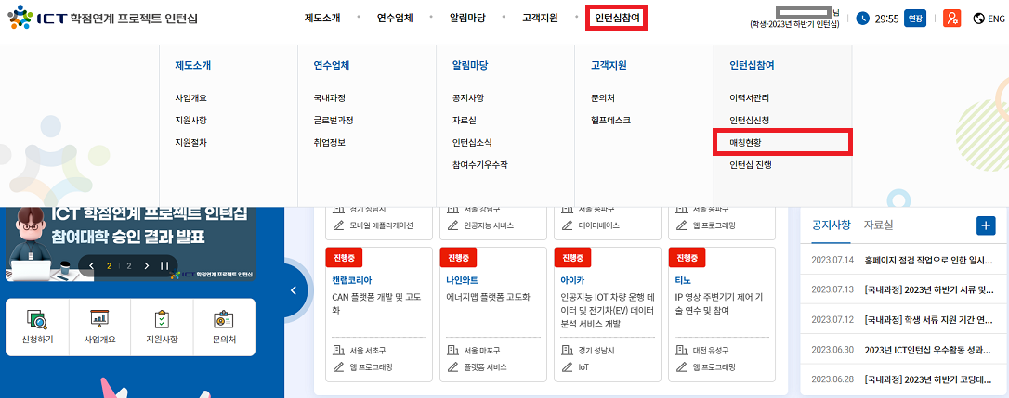
2. 전형 결과 확인(1)
홈
로그인 후 상단 메뉴바 인턴십참여 > 매칭현황 클릭

Slide 23
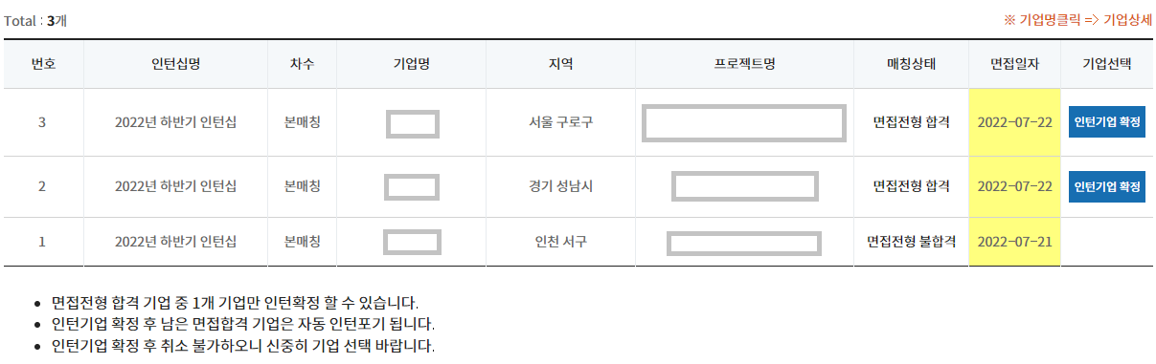
2. 전형 결과 확인(2)
홈
면접전형 합격 : 최종 합격자로, ‘인턴확정’ 시 최종 매칭 완료
면접전형 불합격 : 매칭 종료
예비합격 : 필요시 추가 매칭 대상자로, 추가 매칭은 진행하지 않을 수 있음

Slide 24
마. 인턴 기업 확정
기간 : 2/13(목) ~ 2/14(금) 15시까지

Slide 25
3. 인턴 기업 확정
최종 1개 기업 선택
홈
면접전형 합격 기업 중 인턴십을 수행할 1개 기업을 결정하여 ‘인턴기업 확정’ 버튼 클릭
- 면접전형 합격 기업이 1개 뿐인 경우에도 인턴기업 확정 처리 필수
- 면접전형 합격 기업이 2개 이상인 경우 1개 기업만 선택하여 인턴기업 확정 처리
‘인턴기업 확정’ 버튼을 클릭할 경우 타 기업의 매칭상태 값은 모두 ‘인턴포기’ 로 변경되며,
어떠한 사유로도 취소 및 번복이 불가하오니 신중하게 결정 후 진행 바랍니다.

Slide 26
4. 인턴 포기
홈
인턴포기 : 면접전형에 합격하였으나 인턴십 수행 의사가 없는 경우,
‘인턴기업 확정‘ 대신 운영사무국으로 ‘인턴포기’ 메일 발송 필수
- (메일제목) 홍길동_00대학교_기업명_인턴포기
- (발송처) ictintern@fkii.org
- 인턴확정 이후 인턴십 참여를 취소하는 경우 참여 기업 및 타 지원자에게 중대한 피해를 줍니다.
인턴확정 이후 참여를 취소하는 학생에 대해선 향후 동 사업참여 제한 등 제재가 가능합니다.
따라서 인턴확정 전에 인턴십 진행 여부를 신중하게 검토하신 후 인턴 확정 처리를 해주시기 바랍니다.

Slide 27
바. 자주 묻는 질문

Slide 28
FAQ
홈
Q1. 면접 합격 기업이 2개 이상입니다. 어떻게 하나요?
=> 면접 합격 기업 중 최종 1개 기업을 선택하여 인턴기업 확정 처리해야 합니다.
=> 홈페이지에서 1개 기업을 결정하여 인턴기업 확정 처리하면 자동으로 타 합격 기업은 인턴포기 값으로 변경됩니다.
=> 인턴확정 처리 후 번복이 불가하오니 신중하게 결정하시기 바랍니다.
Q2. 면접 합격 기업이 1개 뿐입니다. 이 경우에도 인턴기업 확정 처리해야 하나요?
=> 네, 1개 기업만 면접 합격한 상태여도 인턴기업 확정 처리를 진행해주셔야 합니다.
Q3. 인턴 확정 후에는 어떻게 진행되나요?
=> 2월 말, 운영사무국의 안내에 따라 ‘인턴십 협약서’를 작성합니다.
=> 3/4(화)부터 상반기 인턴십이 시작되며, 당일 기업으로 출근합니다.
(출근 시간, 장소, 복장 등 출근 관련 상세 사항은 기업 담당자에 직접 문의)
=> 인턴십은 3/1 ~ 6/30, 총 4개월 동안 진행되며, 전일제 (주5일, 8시간/일)로 진행됩니다.
=> 모든 참여자는 인턴십 참여를 위해서 필수적으로 학점을 이수해야 합니다.
반드시 대학의 안내에 따라 ICT인턴십 교과목 수강신청 혹은 기타 학점 이수 관련 필요한 사전 절차를 진행 바랍니다.

Slide 29
FAQ
Q4. 인턴십 진행 중 타 교과목을 동시 수강할 수 있나요?
=> 인턴십 수행을 방해하는 타 교과목 동시 수강, 졸업작품 참가, 취업면접, 타 정부지원 일자리 프로그램 중복참여 등
인턴십에 지장을 줄 수 있는 활동을 금지하고 있습니다.
=> 단, 일과 시간 외 퇴근 후 저녁 시간이나 공휴일 및 주말 등을 활용하여 인턴십 수행을 방해하지 않는 선에서의
졸업작품 참가, 사이버강의 수강 등은 가능합니다.
=> 더불어 인턴십을 중도에 포기할 경우 상황에 따라 학점이 불인정 될 수 있으며,
중단 사유에 따라 해당 학생의 동 사업 참여 제한 등 추후 제재가 가능하므로 필히 유의해주시기 바랍니다.

